Slide 1
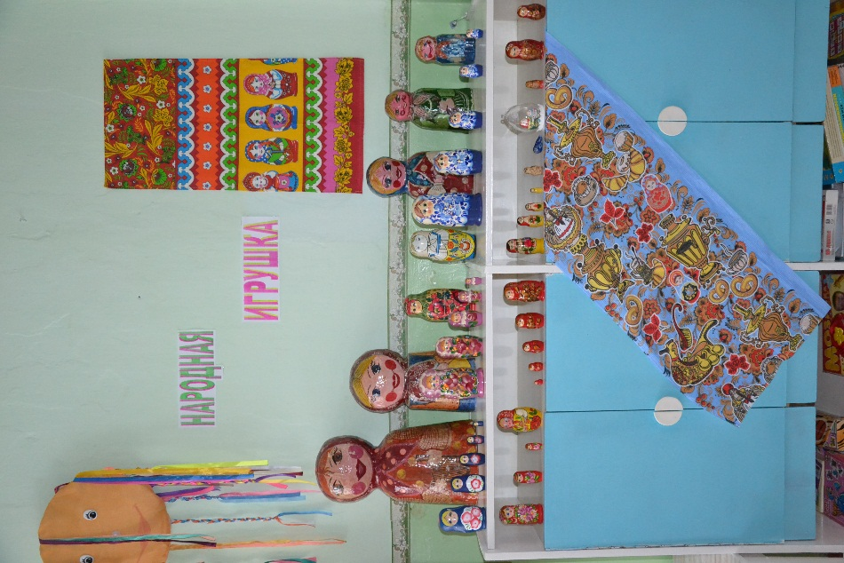
«Мини-музей в детском саду, как итог проектной деятельности с родителями»
Страхова Н.Г. МДОУ №17

Slide 2
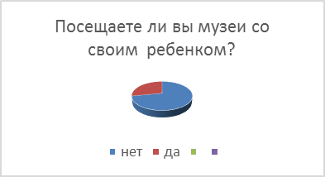

Slide 3
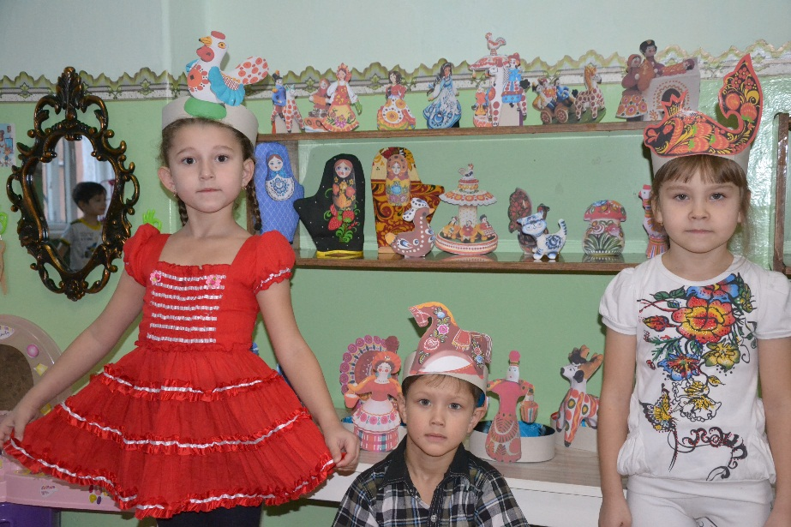
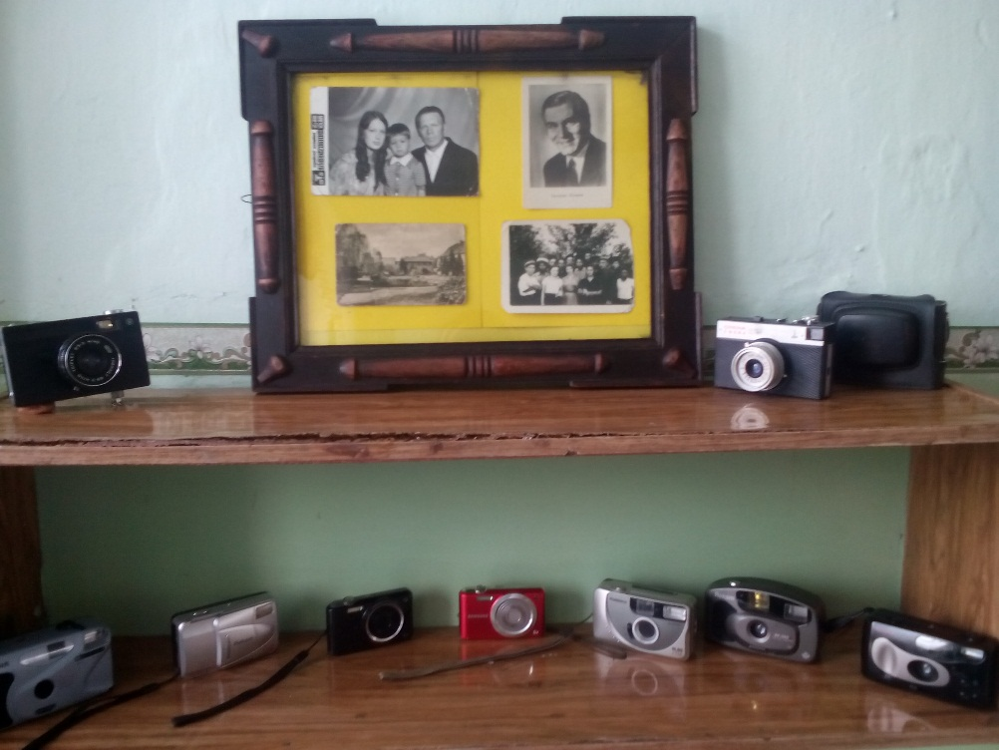
Проект
«Музейный комплекс в ДОУ»

Slide 4
Раздел 3 пункт 3.2.5. Федерального государственного образовательного стандарта дошкольного образования
Взаимодействие с родителями по вопросам образования ребенка, непосредственное вовлечение их в образовательную деятельность, в том числе посредством создания образовательных проектов совместно с семьей на основе выявления потребностей и поддержки образовательных инициатив семьи.

Slide 5
Цель проекта «Музейный комплекс в ДОУ»:
Формирование культурно-эстетических компетенций дошкольников посредством создания мини-музеев в детском саду.
Задачи проектной деятельности
1) Вовлечь воспитателей, родителей и детей в совместную деятельность по созданию мини-музеев в детском саду;
2) Раскрыть интеллектуальные и творческие способности личности ребенка и взрослого, сформировать суждения и оценки, вызвать интерес к посещению музеев;
3) Разработать план по созданию и использованию мини-музеев;
4) Сформировать у детей элементарные представления о создании музейной коллекции, прививать интерес к экспонатам мини-музеев, воспитать бережное отношение к музейным предметам, как результату труда и творчества;

Slide 6
Этапы реализации проекта
1. Взрослые и дети, следуя своим моделям, создают мини-музеи в группе.
2. Родители приносят экспонаты, помогают в оформлении.
3. Воспитатели вместе с детьми разрабатывают содержание экскурсий по своему музею, причем сами дошкольники по желанию становятся экскурсоводами.

Slide 7
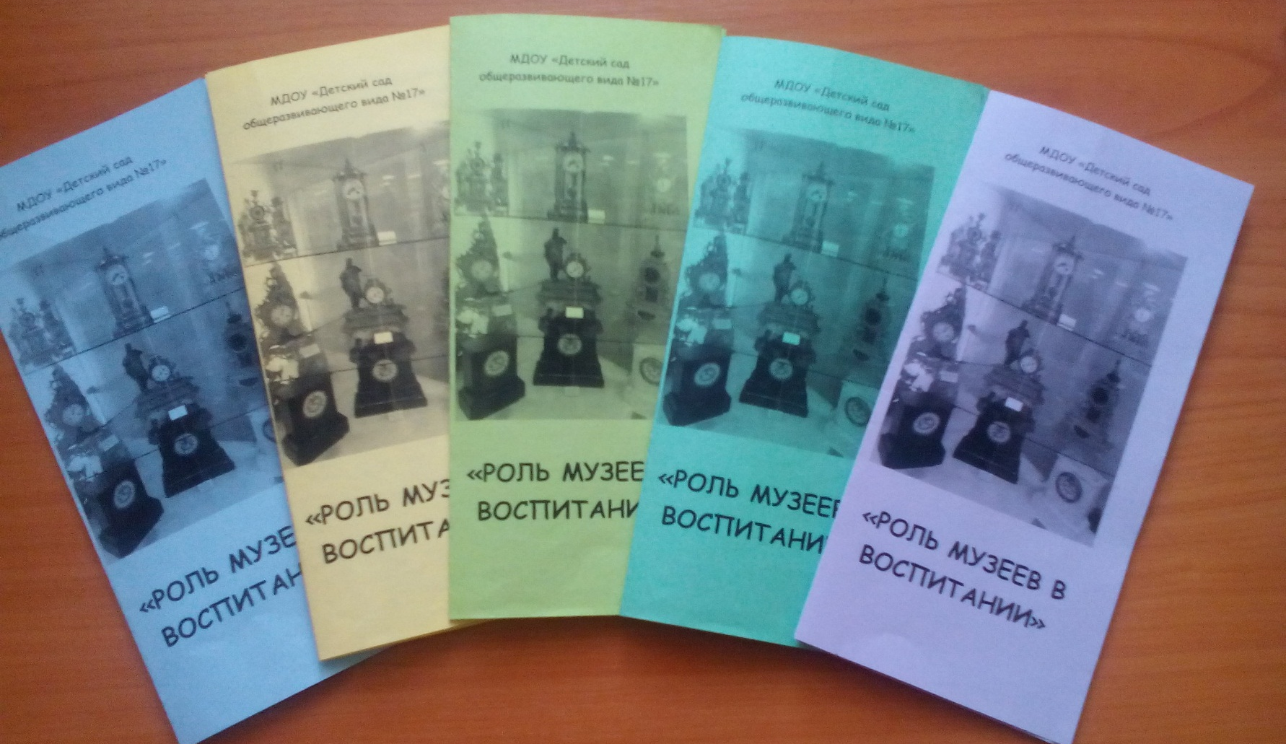
Брошюра
«Роль музеев в воспитании»

Slide 8
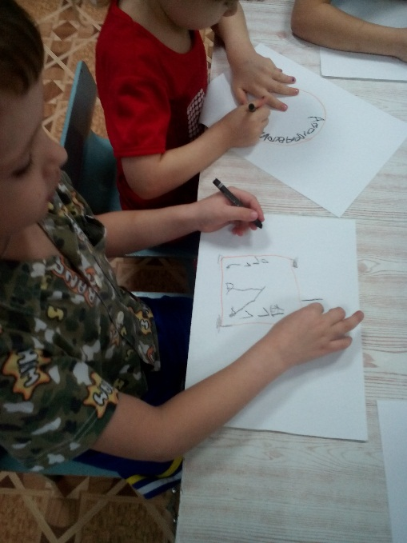
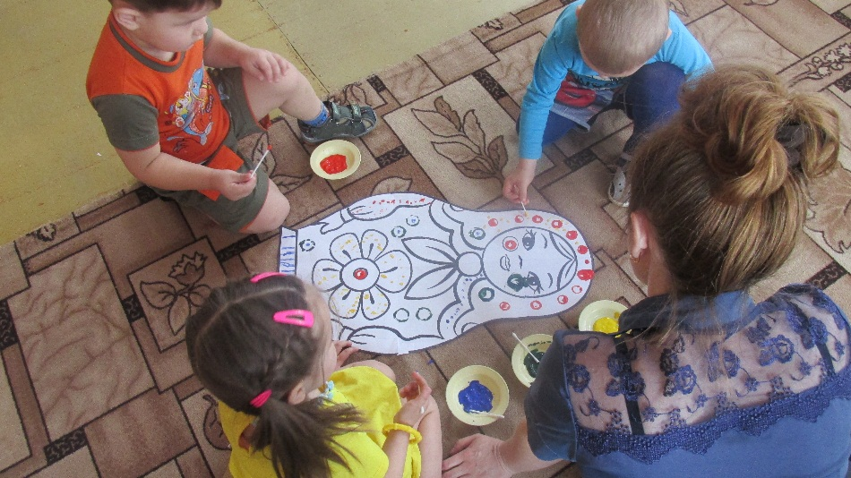
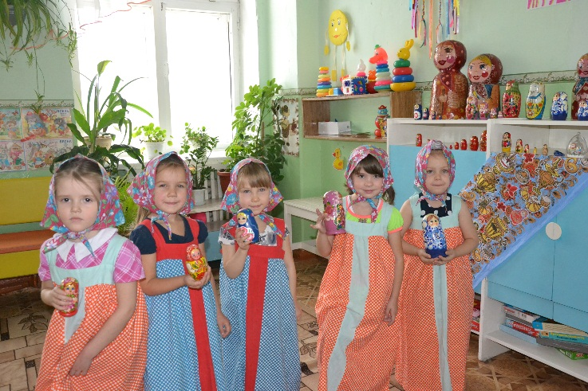
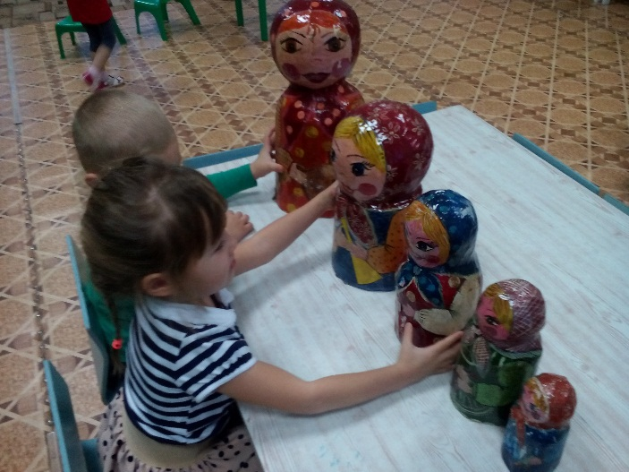
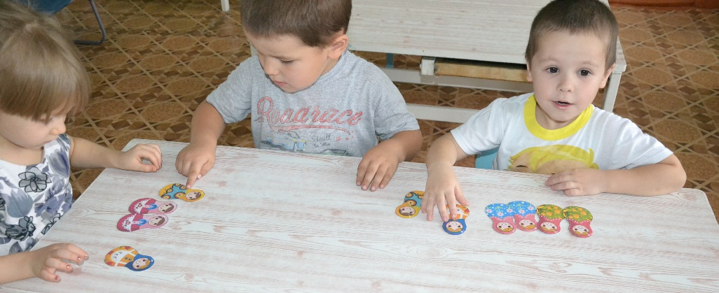
Экспонаты используются в разных видах деятельности

Slide 9
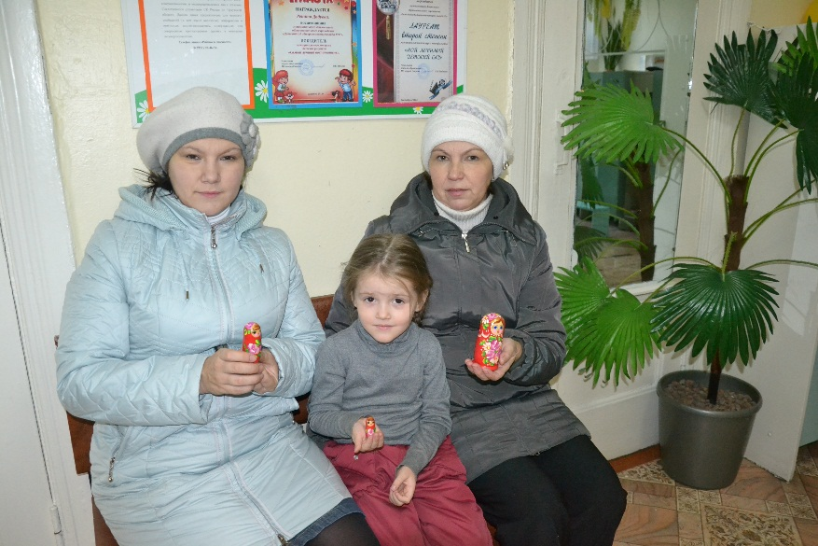
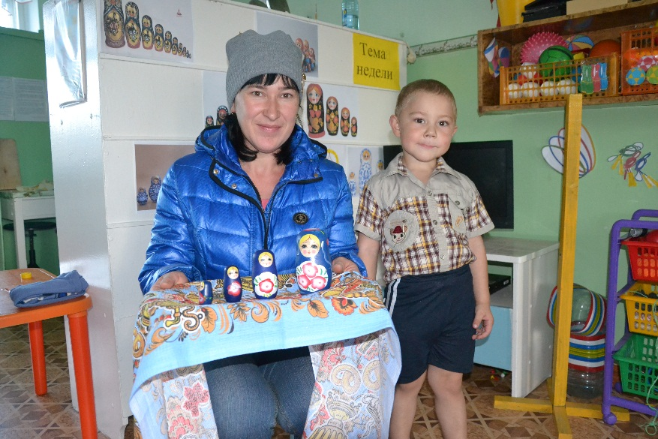
Коллекции «Народное творчество».
Мини –музей «Народная игрушка. Русская Матрешка»

Slide 10
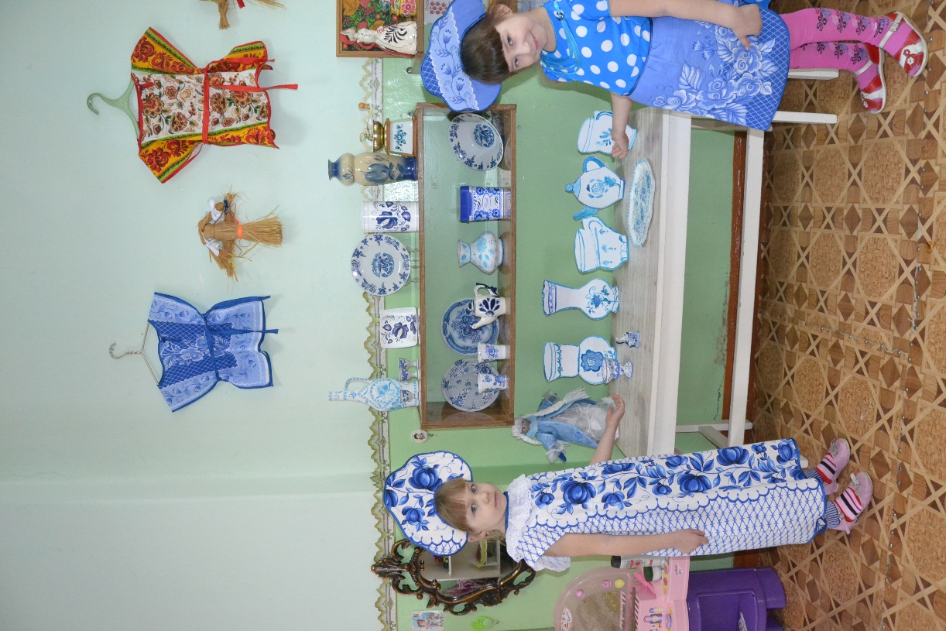
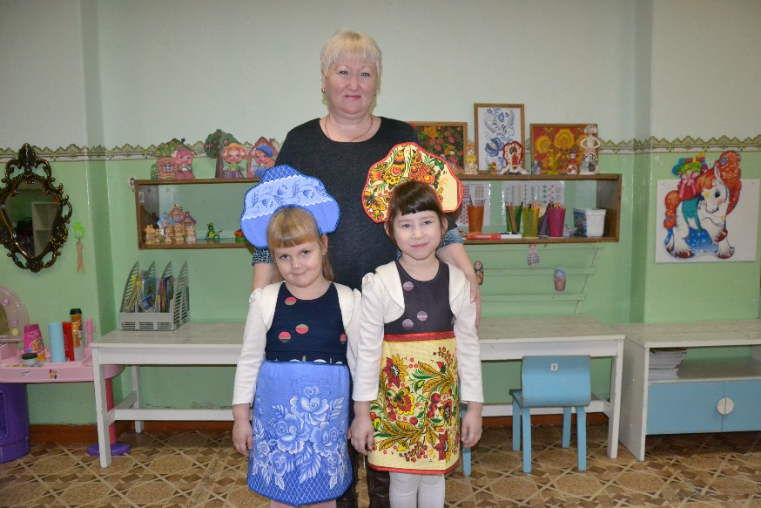
Мини-музей «Росписи России»
Цель: Формировать представления о росписях России, о истории их возникновения.

Slide 11
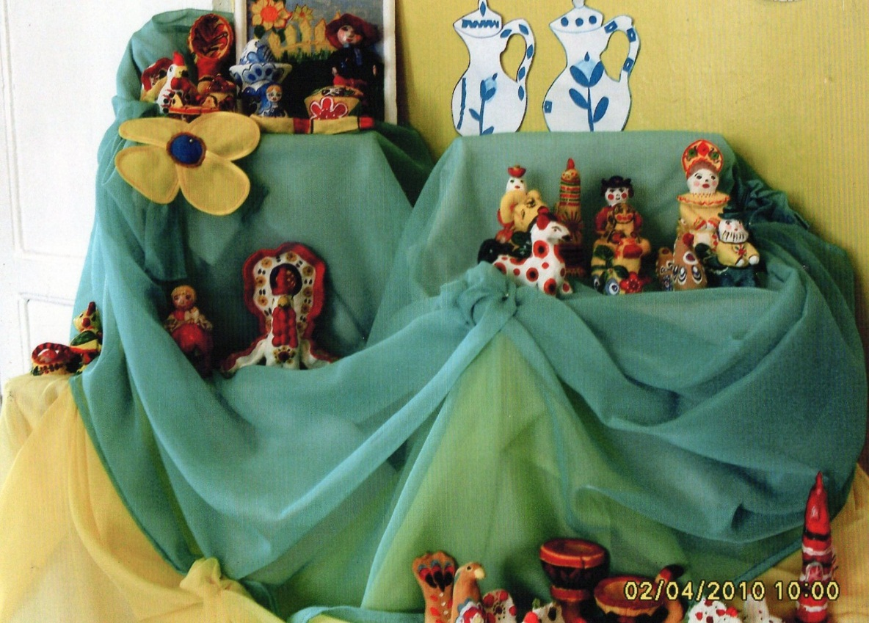
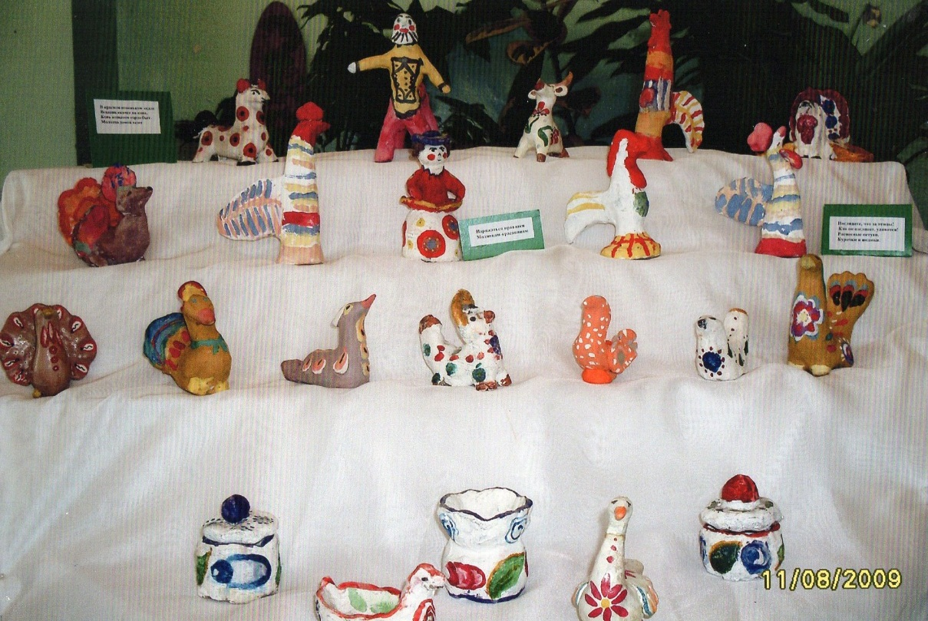
Мини-музей «Глиняная игрушка»
Цель: Расширить представление о дымковской росписи.

Slide 12
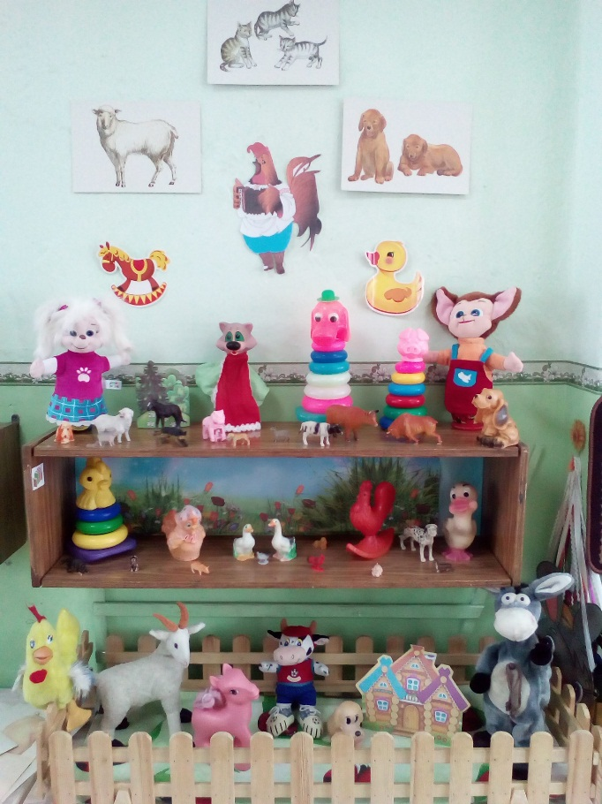
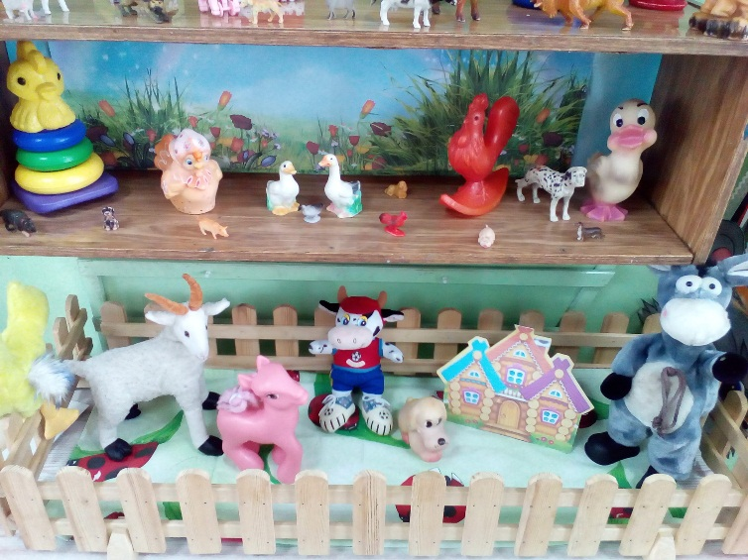
Мини музей «Домашние животные»
Цель: Расширить представление детей о домашних животных, познакомить со сказками о них. Развивать речь. Формировать эмоциональное отношение к животным

Slide 13
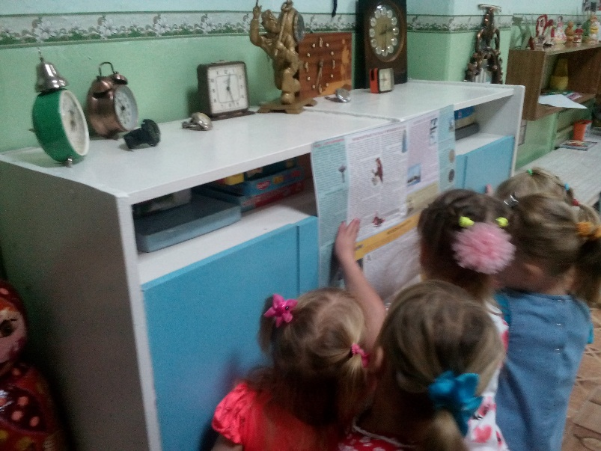
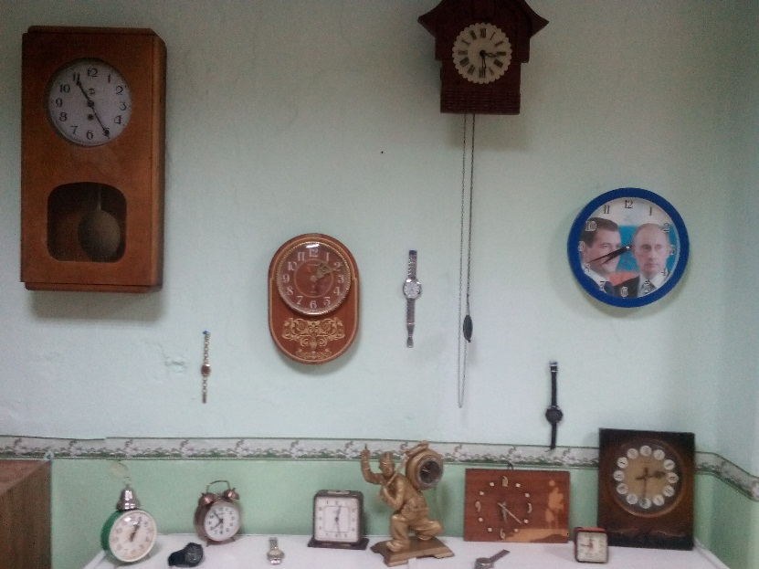
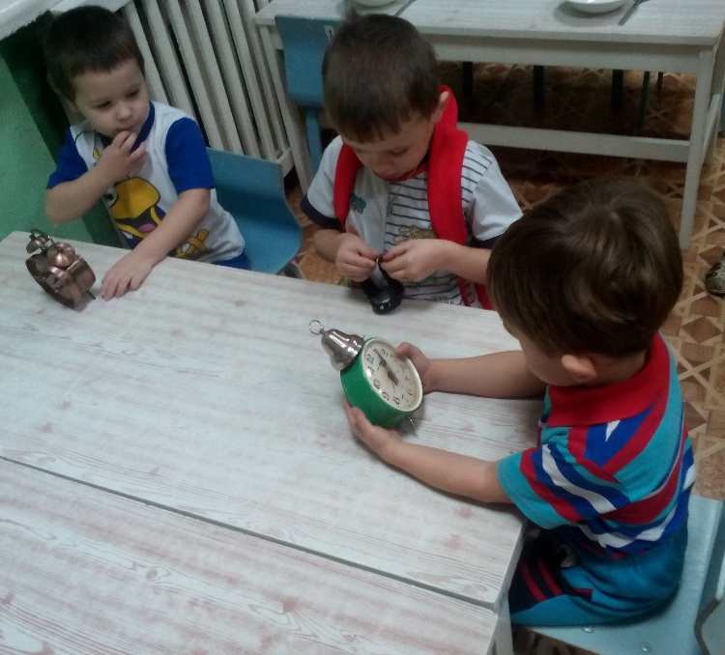
Мини музей «Мир часов»
Цель: Развитие интереса к истории возникновения различных видов часов.

Slide 14
Мини музей «Фотоаппараты»
Цель: Познакомить детей с фотоаппаратами, развивать интерес замечать все необычное и красивое и фиксировать на камеру

Slide 15
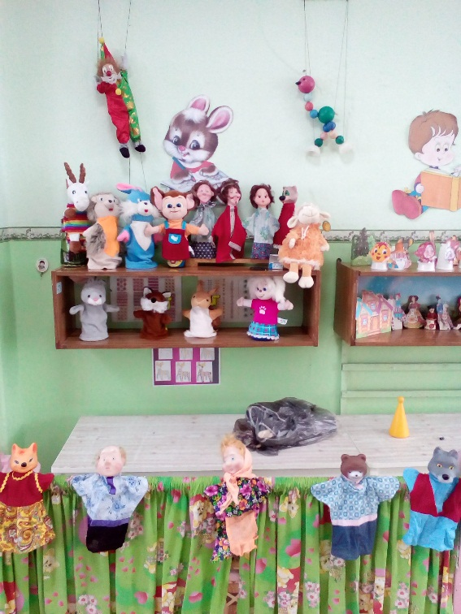
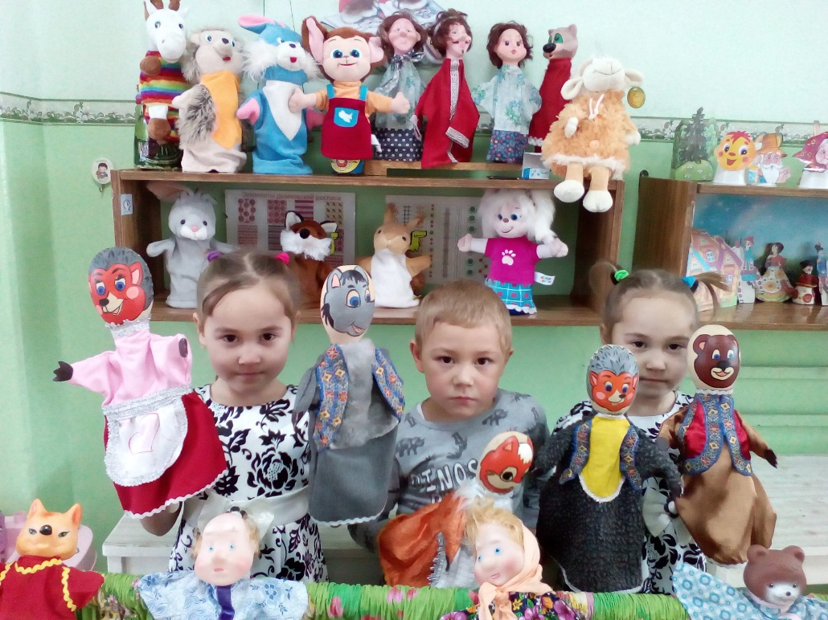
Мини-музей «Театральная кукла»
Цель: Приобщение детей к миру театра

Slide 16
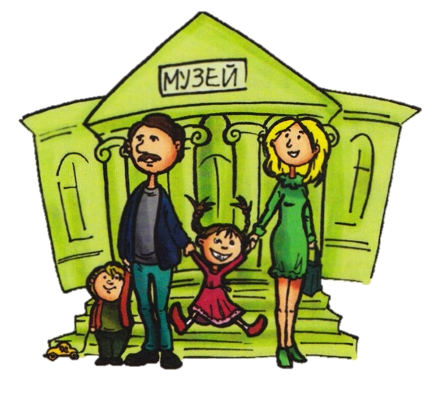
Уважаемые мамы и бабушки!
Водите детей в музей. Ведь Музей не "иллюстрирует" историю, не учит ей, а формирует у человека личные отношения к тем или иным историческим фактам, непосредственный контакт с музейным предметом помогает формированию исторической сознательности человека, под которой понимают "осмысление человеком своего положения в социальном времени и пространстве, своей связи с прошлым и будущим".

Slide 17
СПАСИБО ЗА ВНИМАНИЕ!

